Slide 1
la monnaie

Slide 2
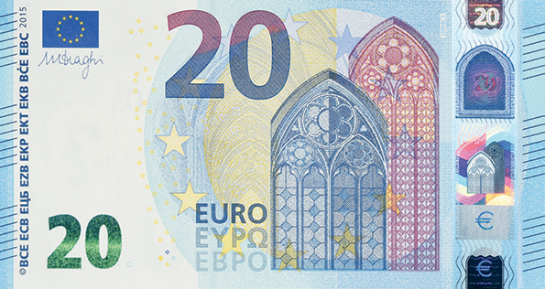
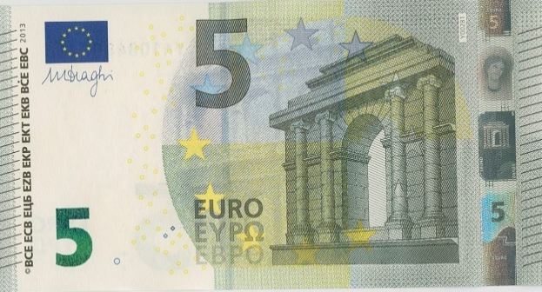
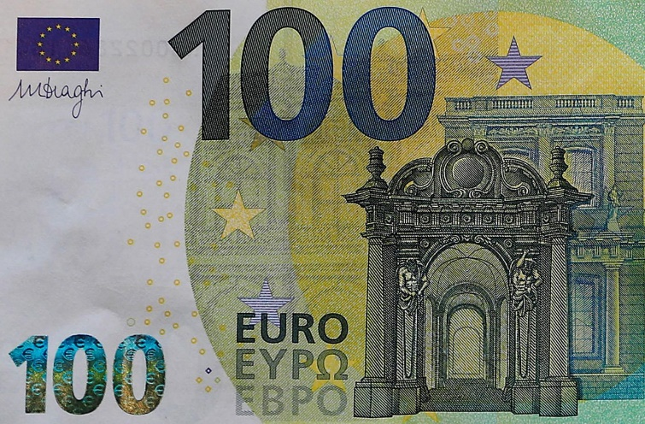
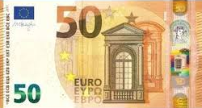
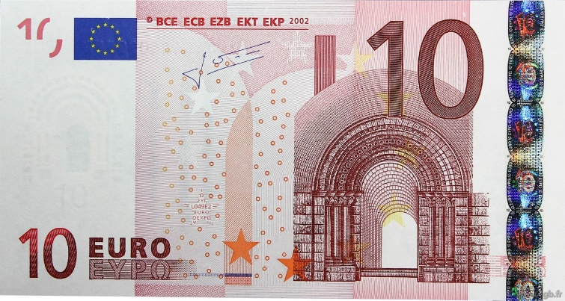
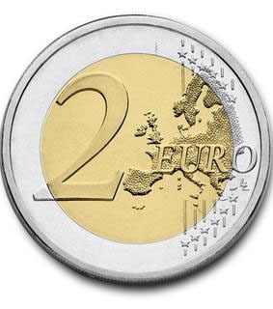
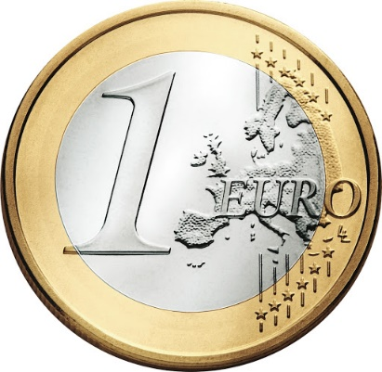

Slide 4
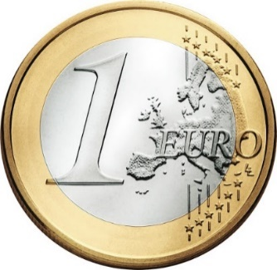
8 €

Slide 5
Calculer une somme

Slide 6
c’est
4 €

Slide 7
c’est
3 €

Slide 8
c’est
5 euro

Slide 9
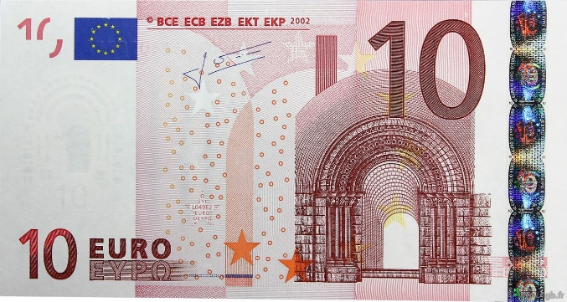
c’est
20 €

Slide 10
c’est
10 €

Slide 11
c’est
23 €

Slide 12
c’est
10 €

Slide 13
c’est
10 €

Slide 14
c’est
34 €

Slide 15
c’est
10 €

Slide 16
c’est
100 €

Slide 17
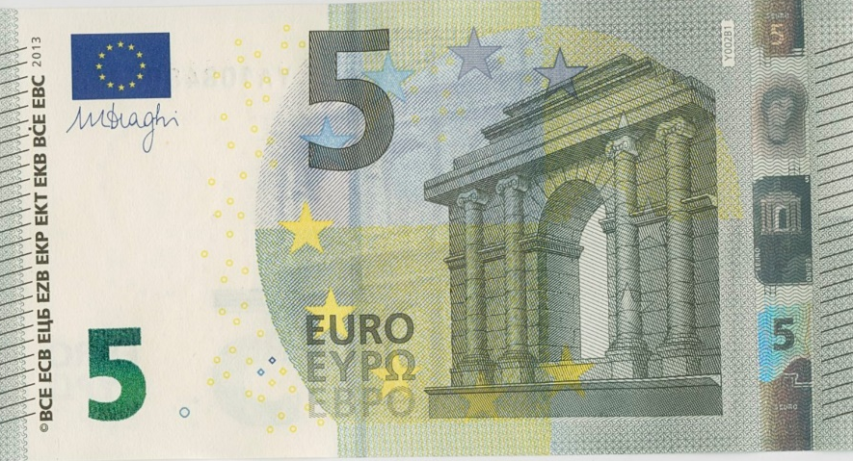
c’est
10 €

Slide 18
c’est
78 €

Slide 19
c’est
10 €

Slide 20
c’est
61 €

Slide 21
c’est
10 €

Slide 22
c’est
47 €

Slide 23
Réaliser une somme

Slide 24
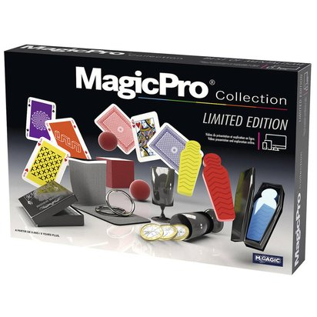
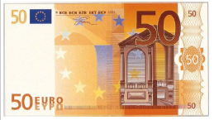
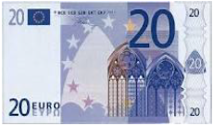
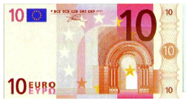
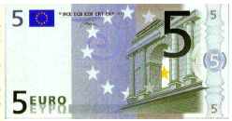
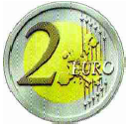
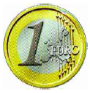
47 €
CAISSE

Slide 25
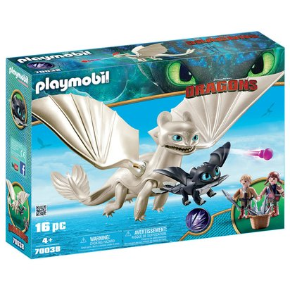
32 €
CAISSE

Slide 26
87 €
CAISSE

Slide 27
54 €
CAISSE

Slide 28
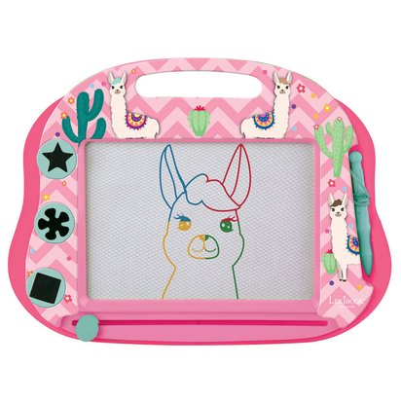
13 €
CAISSE

Slide 29
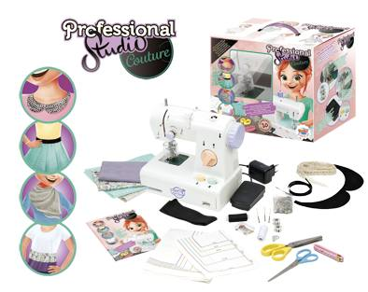
66€
CAISSE

Slide 30
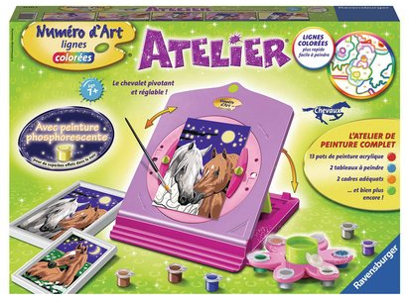
35 €
CAISSE

Slide 31
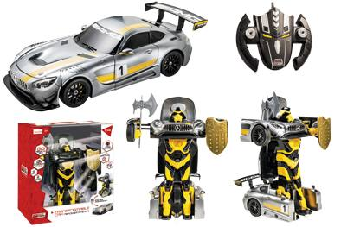
59 €
CAISSE

Slide 32
72 €
CAISSE

Slide 33
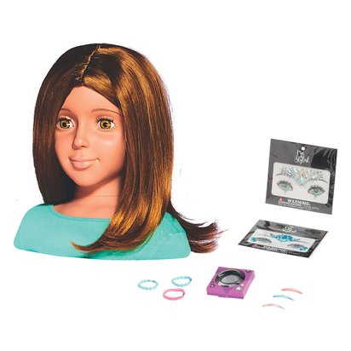
34 €
CAISSE

Slide 34
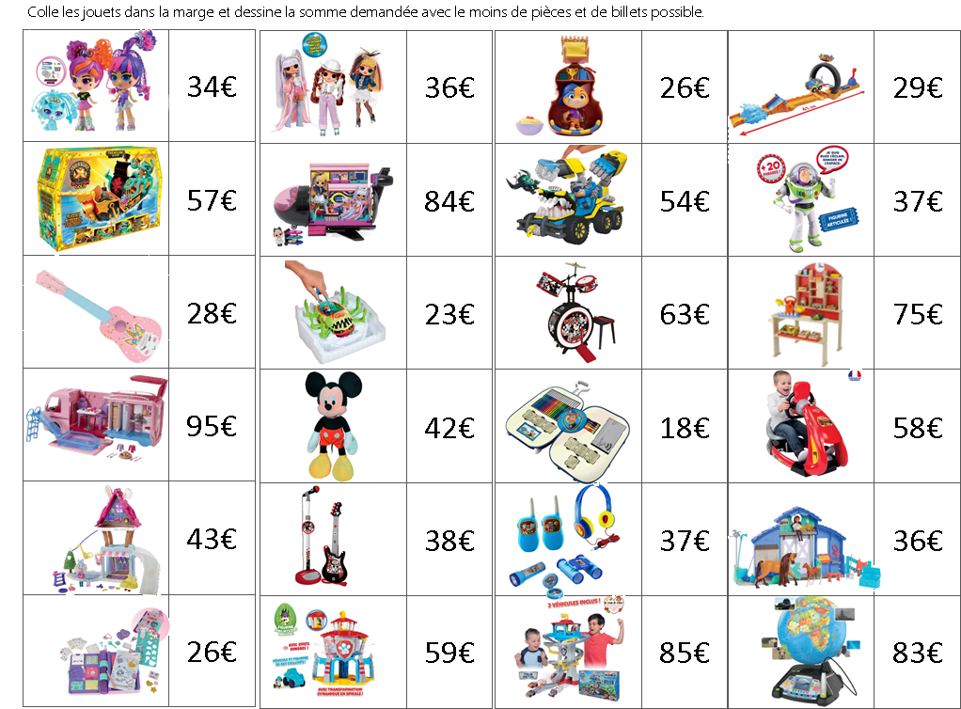

Slide 35
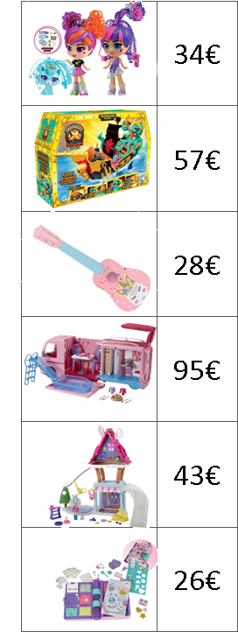
Calcul : la monnaie
20€
10€
2€
2€

